Slide 1

JUnit Lambda -> JUnit 5 Java Unit Test Framework
INPE CAP 385 Desenvolvimento de Frameworks
2º Período / 2016
Luiz Wagner Tavares Nascimento
nascimentolwtn@gmail.com

Slide 2
JUnit 5 Test Framework - Roteiro
Parte 1:
Introdução
Setup
Ciclo de Vida
Exemplos
Resumo mudanças JUnit 4 p/ JUnit 5
Parte 2:
Arquitetura do Framework
Pontos de Extensão (@IntegrationTest, @Benchmark)
Condições / Injeções
Testes Dinâmicos

Slide 3
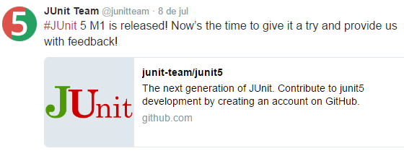
Introdução
JUnit Lambda
Out/Nov 2015: Java 8 para testar código Java 8
JUnit 5
Fev 2016: Alpha Release (5.0.0-ALPHA)
Jul 2016: Milestone 1 (5.0.0-M1)
Previsão de GA final de 2016

Slide 4

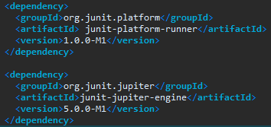
JUnit 5 - Setup
Código de Testes
Runner

Slide 5
JUnit 5 – Ciclo de Vida
@org.junit.jupiter.api.Test;
@AfterAll; @AfterEach;
@BeforeAll; @BeforeEach;
@Disabled;
Visibilidade default
assumeTrue; assumeFalse; assertAll;
@Nested; @DisplayName;
@Tag
API Assertivas - Hamcrest and AssertJ

Slide 6
Resumo Mudanças JUnit 4 -> JUnit 5
Uso das anotações do pacote org.junit.jupiter.api (Assertions, Assumptions)
Migração com @RunWith(JUnitPlatform.class)
JUnit 4 | JUnit 5
@BeforeClass | @BeforeAll
@Before | @BeforeEach
@After | @AfterEach
@AfterClass | @AfterAll
@Ignore | @Disabled
@Category | @Tag
@RunWith | @ExtendWith
@Rule
@ClassRule

Slide 7
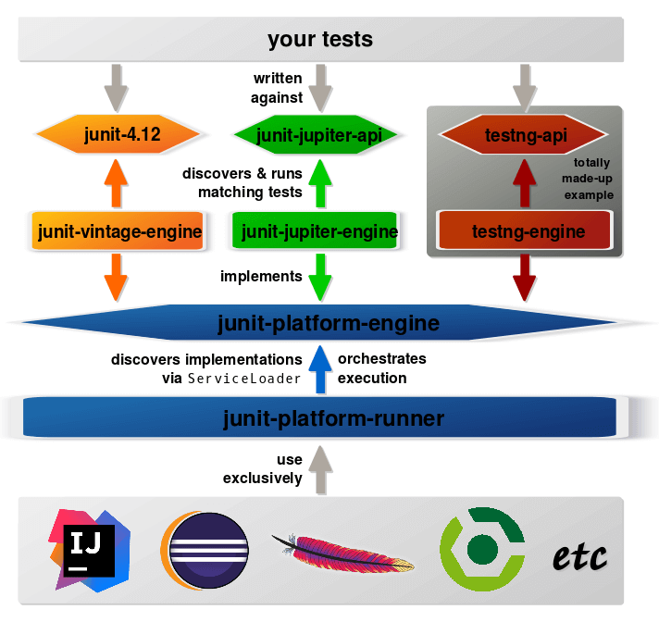
Arquitetura do Framework
JUnit 5 = JUnit Platform + JUnit Jupiter + JUnit Vintage

